Slide 1
晶体管特性测试预习及课堂要求：
1、学习PPT内容，复习电工学二极管、三极管相关内容。了解基本工作原理，熟悉二极管伏安特性及其意义。
2、上网查资料，记录查到的数据：
(1)、整流二极管1N4007耐压值是多少？
(2)、稳压二极管2CW54稳定电压V_{Z}是多少？
3、回答PPT中的问题，答案写在本子上。
4、预先在本子上画出实验电路图及表格，课前10分钟拍照作为群签到，课中完成测试数据后，也需要拍照经检查后，才可结束实验。
5、课后，问题回答、电路图和填完的数据表，需要拍照作为课堂笔记交班长。班长在课后随报告一起打包发我QQ邮箱。
6、以上，配合上课加分情况，构成课堂成绩。

Slide 2
晶体管特性测试
一、实验目的
1、掌握二极管极性的测量判别方法。
2、掌握整流二极管和稳压二极管的功能特性。
3、熟练掌握所涉仪器、仪表的使用方法。
4、了解二极管、三极管的外型与构造。

Slide 3
二、实验设备
1、固定输出直流电源
2、可调直流稳压电源
3、数字万用表
4、信号发生器
5、数字示波器
6、自搭实验电路

Slide 4
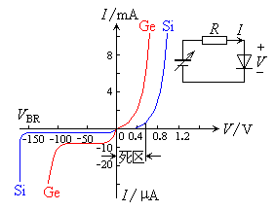
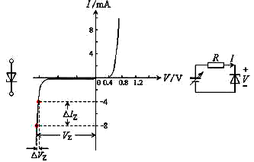
三、实验原理
1、大多数二极管内部主要由一个PN结构成，具有单向导电的特性。
2、稳压二极管稳压原理：PN结工作在反向击穿状态下，在一定电流范
围内，其两端电压变化很小——稳压特性。
不同二极管的伏安特性曲线如下：
正向导通
反向击穿
问题1：左图中Si和Ge分别表示什么？ 问题2：右图是整流管还是稳压管特性曲线？为什么？

Slide 5
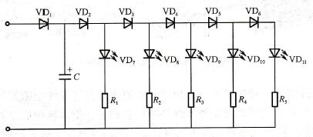
三、实验原理
3、发光二极管和稳压二极管在使用时，
为防止电流过大损坏元件，
必须串接限流电阻。
限流电阻
限流电阻

Slide 6
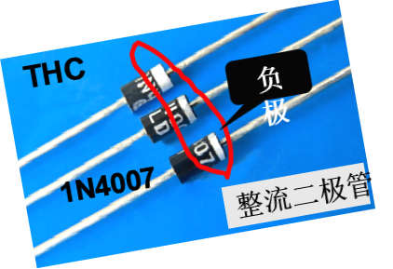
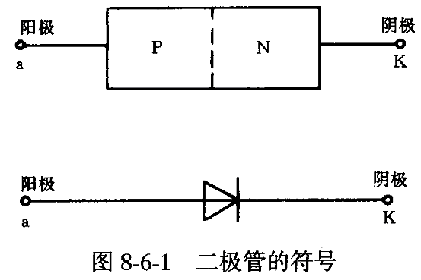
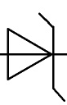
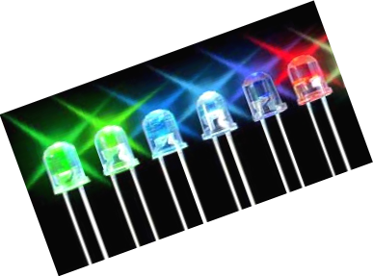
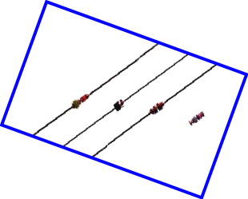
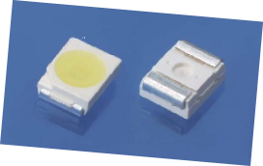
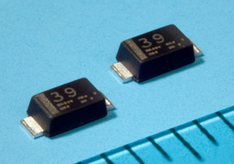
阳极
阴极
阳极
阴极
Anode
Cathode
阳极
阴极
Anode
Cathode
THC
SMC
SMC
贴片二极管

Slide 7
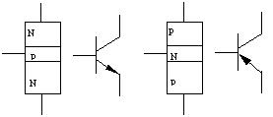
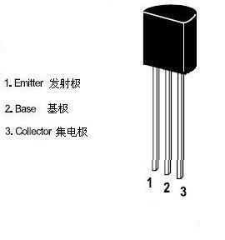
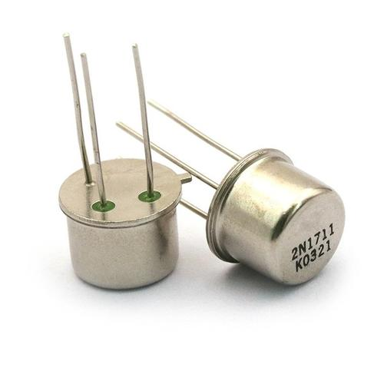
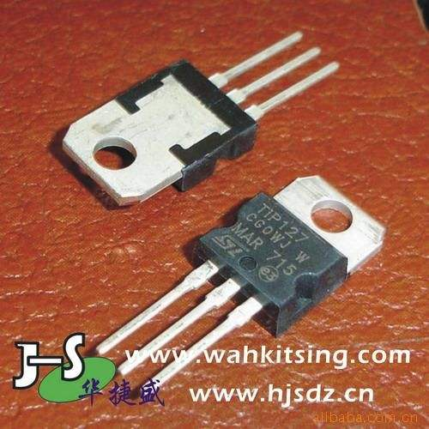
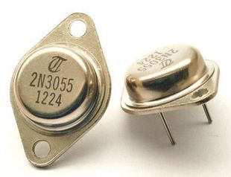
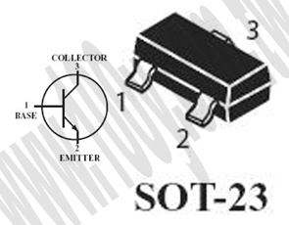
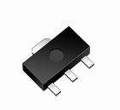
4、三极管内有两个PN结，
可近似等效为两个背靠在
一起的二极管。
过孔元件
塑封小功率管 | 金属封装小功率管 | 塑封大功率管 | 金属封装大功率管
贴片三极管

Slide 8
四、实验内容与步骤
㈠、二极管极性测试
1、用数字万用表二极管档位判别整流二极管1N4007和硅稳压二极管2CW54的正负极，分别画出二者的电路符号，记录二者导通电压。（档位？读数？带什么单位？）
2、从外观上辨别1N4007和稳压二极管的正负极。色环端是什么极性？
（ 测量二极管极性时，应选择二极管档位，红笔接正极、黑笔接负极时，测出的是二极管正向导通电压，单位为毫伏， 反向测量时显示溢出标识“1”）

Slide 9
四、实验内容与步骤
（二)、二极管的单向导电性测试
1、测量测量510Ω电阻阻值，记录测量值。按下图
将电路接好。 设定好电路电压电流参考方向。
2、用±5 V、±15 V直流稳压电源的5V输出，接在实验
电路的1、2两点之间（1正2负）。
1N4007
1
R510
2

Slide 10
四、实验内容与步骤
（二)、二极管的单向导电性测试
3、用VC9802A数字万用表电压档测量二极管两端电压，填入表1中。
4、调整±5 V、±15 V直流稳压电源连线，2正1负，测量1N4007两端电压，
填入表1中。
5、根据上述电压测量值，判定二极管工作状态分别是什么，填入表1中。
表1 二极管单向导电性测试数据表
1N4007
输入电压/V | 整流二极管两端电压/V | 整流二极管工作状态
U₁₂ = + 5V
U₁₂ = - 5V
1
R510
2

Slide 11
四、实验内容与步骤
（二)、二极管的单向导电性测试
6、在1、2两点之间输入6V、50Hz 的正弦交流电压（由信号发生器提供），
用数字示波器两个通道分别观察测量输入波形和负载电阻R510两端的波
形。（注意信号线连接共地）
在表2中画出两个波形。（注意以同一比例对应画出）
表2 二极管的单向导电性测试波形表
输入交流电压6V50Hz
输入波形
负载两端 波形
1N4007
1
R510
2

Slide 12
四、实验内容与步骤
（三）、稳压管的稳压性能测试
1、测量510Ω和1KΩ电阻阻值，记录测量值。按
下图将电路连接好。注意稳压管极性，设定好
电路电压电流参考方向。
2、调整RXN-035A型直流稳压电源，
输出+13V，接入电路的3、4
两点之间。（电源极性？）
4为负
3、按表2中所给电压值依次改变
稳压电源输出电压为：+13V、
+14V、+15V、+16V、+18V，
分别测量稳压二极管2CW54
两端电压，填入表3中。
哪个电阻是限流电阻？
R 510
3
VS
2CW54
R_{L} 1K
4
简单并联稳压电路，电路输入要求为稳压管稳定电压V_{Z} 的2～3倍以上

Slide 13
四、实验内容与步骤
（三）、稳压管的稳压性能测试
4、调整电压方向，在3、4两点 表3 稳压管的稳压性能测试数据表
之间输入-9V，再次测量稳压
二极管两端电压，填入表3中。
5、根据测得的稳压管两端电压，
判断各个输入对应的稳压管
工作状态，填入表3中。
输入电压/V | 稳压管两端电压/V | 稳压管工作状态
U₃₄ = + 13V
U₃₄ = + 14V
U₃₄ = + 15V
U₃₄ = + 16V
U₃₄ = + 18V
U₃₄ = - 9V
R 510
3
VS
2CW54
R_{L} 1K
4

Slide 14
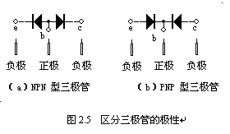
四、实验内容与步骤
（四）、三极管的基本测试
1、判断三极管的基极
用数字万用表（哪个档位？）分别对三极管的三个脚进行两两测量，若某只管脚与另外两只管脚在测量时始终为导通状态，那么此管脚为基极。
2、判定三极管的类型
在前一步测量的基础上，如果是红表笔接的管脚与另外两只管脚在测量时为导通状态，那么此三极管就为NPN 型三极管。反之就为PNP型三极管。
黑
红
黑
红
黑
红

Slide 15
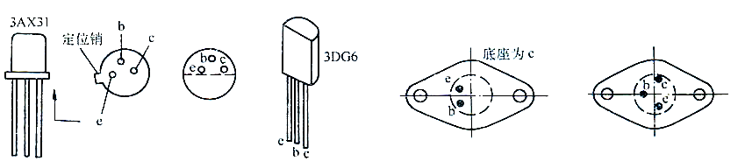
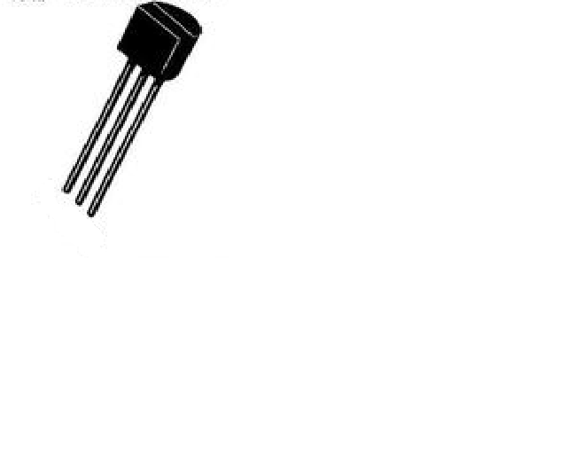
四、实验内容与步骤
* （四）、三极管的基本测试
3、观察三极管的外型，了解三极管管脚排列规律，从外型上确定三极管的基极、集电极与发射极。
e
b
c

Slide 16
五、注意事项
1、在测量二极管时，注意正确选择万用表的档位。
2、在发光二极管和稳压二极管实验电路中，一定要串接限流电阻。
3、信号发生器、示波器测量连线注意共地。（信号线黑色端接公共地）
六、课后思考题
1、总结整流二极管、发光二极管和稳压二极管正常工作时，各工作在
伏安特性曲线的哪些区域？
2、整流二极管1N4007耐压值是多少？
3、稳压二极管2CW54稳定电压VZ是多少？
4、在判断二极管极性和测量电路中二极管两端电压时，万用表的正确
档位分别是什么？

Slide 17
七、实验报告要求
1、根据最早上课的老师发的模板撰写报告。数据测量的主要步骤，均需截图附在报告中，截图要清晰、电路要齐全、仪器放大至读数清晰，截图数量没有具体要求，但必须能够反映整个实验操作过程。
2、实验完成后三天内完成报告，转成PDF格式后，再发给班长。
3、班长一周内发我QQ邮箱。
4、如有跟班（没有最好）上课同学发给本班班长。

